Slide 1
Заучивание стихотворения В. Турова «Дедушкин портрет»
Мы помним!
Мы гордимся!
Кашина Анастасия Николаевна
Учитель-логопед МБДОУ г. Иркутска детский сад № 84

Slide 2
Цель: Пополнить словарь детей по лексической теме: «День Победы», формировать умение пользоваться мнемодорожками при заучивании стихотворений.
Задачи:
Продолжать учить детей внимательно слушать художественное произведение;
Отвечать на вопросы взрослого полным предложением;
Самостоятельно задавать вопросы;
Закреплять умение запоминать стихотворение с помощью мнемодорожки.

Slide 3
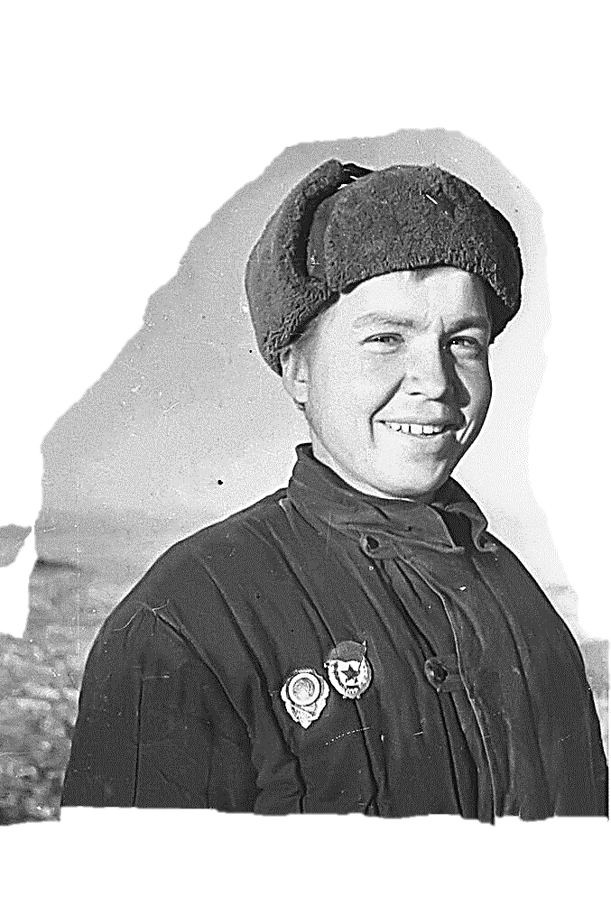
Бабушка надела ордена
И сейчас красивая такая!
День Победы празднует она,
О войне великой вспоминая…
Грустное у бабушки лицо.
На столе солдатский треугольник.
Дедушкино с фронта письмецо
Ей читать и нынче очень больно.
Смотрим мы на дедушкин портрет
И разводим ручками с братишкой
- Ну какой, какой же это дед?
Он же ведь совсем ещё мальчишка!
Дедушкин портрет

Slide 4
Беседа
- Что надела бабушка? (Бабушка надела ордена)
- Какай она стала сейчас? (И сейчас красивая такая!)
- Что она празднует? (День Победы празднует она)
- О чем она вспоминает? (О войне великой вспоминая)
- Какое у бабушки лицо? (Грустное у бабушки лицо)
- Что лежит на столе? (На столе солдатский треугольник)
- Чье письмецо с фронта? (Дедушкино с фронта письмецо)
- Что она испытывает читая его нынче? (Ей читать и нынче очень больно)
- На что мы смотрим? (Смотрим мы на дедушкин портрет)
- Что говорим мы с братишкой ручками разводя? (- Ну какой, какой же это дед?)
- Какой дедушка? (Он же ведь совсем ещё мальчишка)

Slide 5
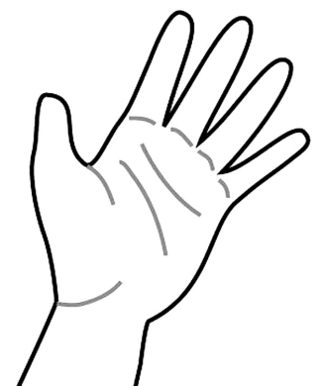
Бабушка надела ордена

Slide 6
И
И сейчас красивая такая

Slide 7
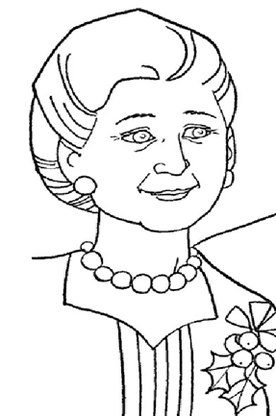
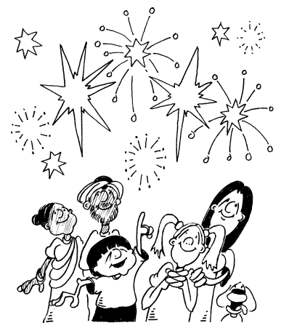
День Победы празднует она

Slide 8
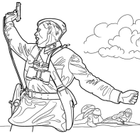
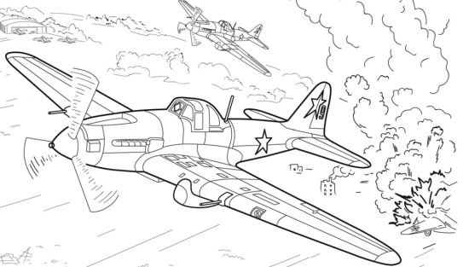
О войне великой вспоминая

Slide 9
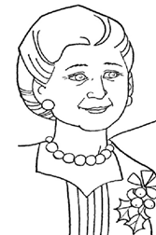
Грустное у бабушки лицо

Slide 10
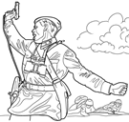
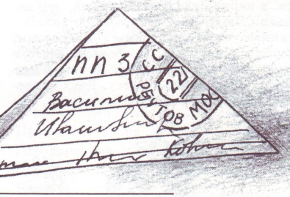
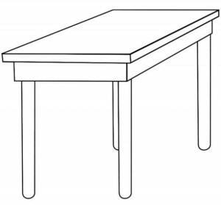
На столе солдатский треугольник

Slide 11
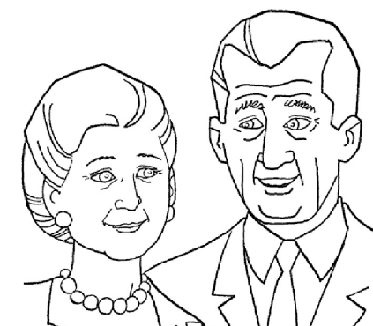
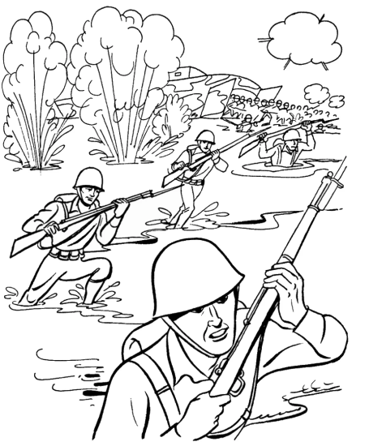
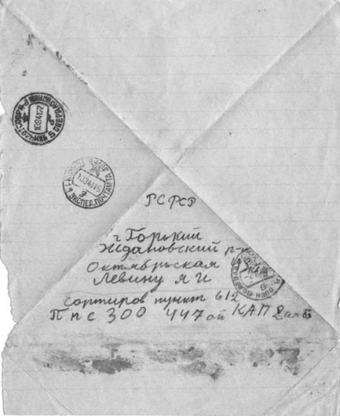
Дедушкино с фронта письмецо

Slide 12
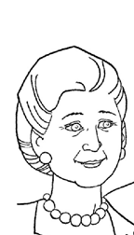
Ей читать и нынче очень больно

Slide 13
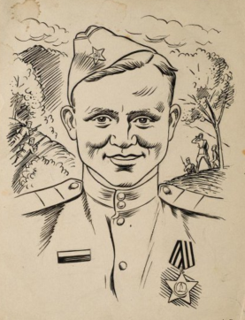
Смотрим мы на дедушкин портрет

Slide 14
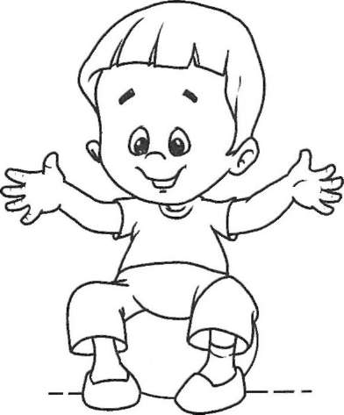
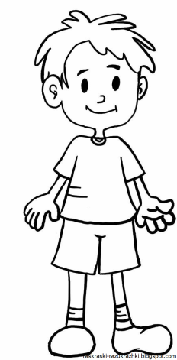
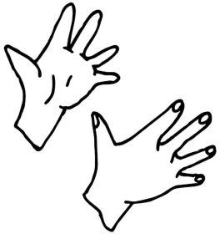
 |  | Б
И разводим ручками с братишкой

Slide 15
? | ?
- Ну какой, какой же это дед?

Slide 16
 |  | М
Он же ведь совсем ещё мальчишка

Slide 17
МБДОУ г. Иркутска детский сад № 84
Кашина Анастасия Николаевна

